Slide 1
Bases de Diseño de Software
Principios SOLID – DIP
Principio de Inversión de Dependencias
Docente: Ing. Victor Valotto
2015

Slide 2
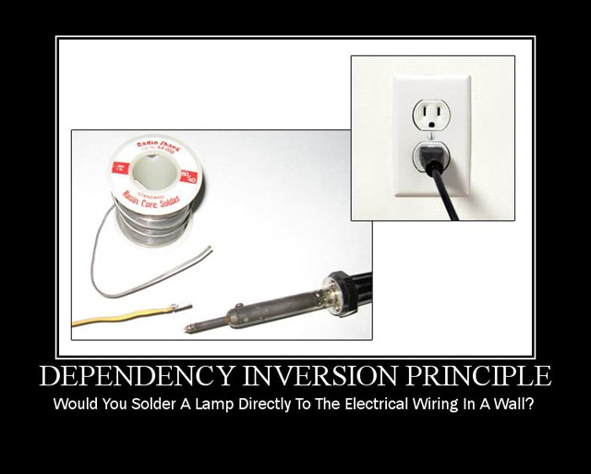
Principio de Inversion de Dependencias

Slide 3
DIP - Inicio
¿Qué es un mal diseño?
Hay un ingrediente de criterio personal
Pero se puede estar de acuerdo que:
1. Es difícil cambiar ya que cada cambio afecta a muchas otras partes del sistema. (Rigidez).
2. Cuando se hace un cambio, piezas inesperadas de la ruptura del sistema. (Fragilidad).
3. Es difícil volver a utilizar en otra aplicación, ya que no puede ser despegada de la aplicación actual. (Inmovilidad)

Slide 4
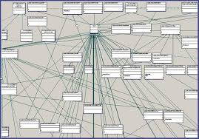
DIP - Inicio
Qué hay de común entre estos aspectos:
Dependencia en los elementos

Slide 5
Alto Acoplamiento
Dos piezas están altamente acopladas si están fuertemente vinculadas o son dependientes entre si.
Las piezas altamente acopladas no pueden trabajar de manera independiente entre si.
Realizar cambios sobre una pieza es difícil ya que puede generar una serie de cambios en las clases que están altamente acopladas con ella.

Slide 6
Principio
Los módulos de alto nivel no deberían depender de los módulos de bajo nivel, ambos deberían depender de abstracciones.
Las abstracciones no deben depender de los detalles. Detalles deben depender de las abstracciones.

Slide 7
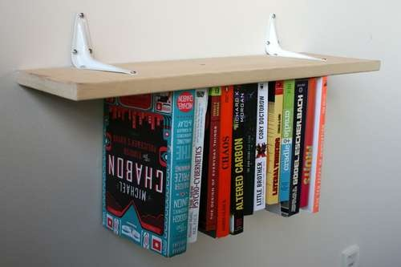
Dependencia
La tendencia desde las metodologías tradicionales que los módulos de alto nivel dependan de los módulos menores.
Estructura jerárquica de llamadas desde los programas superiores a los inferiores.
La inversión de la dependencia aparece en un software OO bien diseñado.

Slide 8
Estructura por Capas
Las Arquitecturas OO bien diseñadas tiene capas bien definidas, donde cada capa tiene un conjunto coherentes de servicios mediante una interfaz controlada y bien definida
Capa de Política
Capa de Mecanismo
Capa de Utilidad
En este diagrama indica que hay una dependencia entre la utilidad y la política definida.
Dicho de otra manera, un cambio en la implementación (utilidad) tiene un impacto en las decisiones de negocio (política)
Parece razonable?

Slide 9
Estructura por Capas - Mejorada
Política
Capa de Política
Interfaz de Servicio de Política
Mecanismo
Capa de Mecanismo
Interfaz de Servicio de Mecanismo
Utilidad
Capa de Utilidad

Slide 10
Inversión de la Dependencia
Cada capa de nivel superior declara una interfaz abstracta por los servicios que necesita.
Las capas de nivel inferior son realizadas desde estas interfaces abstractas.
Cada clase de nivel superior utiliza la capa siguiente más baja a través de la interfaz abstracta.
Solo hay dependencias con abstracciones.

Slide 11
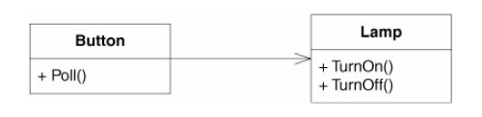
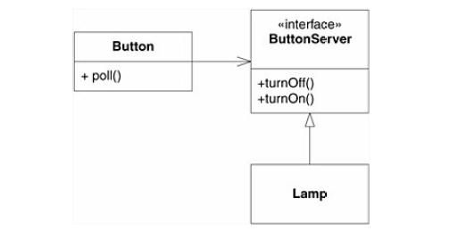
Ejemplo Simple
Sin DIP
En este caso la clase Boton tiene que conocer como se prende o se apaga la lámpara.
Con DIP
En este caso la clase Boton usa una interfaz a la que se adhiera la lámpara o cualquier otro dispositivo con dos estados.

Slide 12
Conclusiones
La dependencia tradicional conceptualmente es muy peligrosa.
Las reglas de negocio no pueden depender de su implementación, sino al revés.
En este principio se encuentra en el corazón del diseño de los frameworks.
Es de importancia crítica para la construcción de código que es resistente a los cambios.
Como las abstracciones y detalles están aisladas unas de otras , el código es mucho más fácil de mantener.

Slide 13
Resumen DIP
ABSTRACCION
ACOPLAMIENTO

